Slide 1
MetricLens AI
경량 시계열 예측 + 정수계획 리사이징으로 SLO 보장 최소 자원 산출
Team 구글링 — 이용원 · 서한녕 · 송심우

Slide 2










시스템 아키텍처
3개 논리 계층 + 실시간 GCP 데이터 플레인 · Cloud Run
표현 계층 (Presentation)
브라우저 SPA · Cloud Run
React 19 SPA
Vite · ECharts (Canvas)
nginx
비루트 정적 서빙
REST / HTTPS (CORS)
업무 계층 (Business)
레이어드 FastAPI + 의존성 없는 Core
FastAPI
Controller · Service · Repository
Pure Core
forecaster · optimizer
SQLAlchemy 2.0
비동기 ORM
SQLAlchemy 2.0 async
데이터 계층 (Data)
운영 Postgres · 데모 SQLite
PostgreSQL
운영 (Cloud SQL)
SQLite
내장 데모 (자동 시드)
수집 · GcpSyncService: list_time_series → 영속화(Metric/Host)
실행: setMachineType
GCP 관리 플릿 — 외부 데이터 플레인
실시간 CPU/메모리 텔레메트리 + 리사이즈 실행
Compute Engine
VM 인벤토리 · setMachineType
Cloud Monitoring
instance/cpu/utilization (CPU)
Ops Agent
memory/percent_used (메모리)
배포 인프라 (계층 횡단 관심사)
런타임 플랫폼
GCP 네이티브, scale-to-zero
CI/CD 파이프라인
Cloud Build → Cloud Run
Cloud Run
서버리스 · scale-to-zero
Docker
비루트 컨테이너 이미지
git push
GitHub · main 브랜치
Cloud Build
린트·테스트·빌드 → 배포
2/10

Slide 3
런타임 · CI/CD 구동
Cloud Build → Cloud Run · 실측 적재/Compute Engine 리사이즈 루프
CI/CD 파이프라인 (Cloud Build → Cloud Run)
git push → 린트 → 테스트 → 이미지 빌드 → 배포 → 헬스 체크
개발자(Developer)
git push
트리거
Cloud Build
린트·테스트·빌드·배포
이미지
Artifact Registry
컨테이너 이미지
배포
Cloud Run
scale-to-zero
런타임 서빙 (서버리스)
브라우저 → 프론트엔드 → 백엔드, 비밀값은 Secret Manager
브라우저(Browser)
React SPA
HTTPS
프론트엔드
Cloud Run · nginx
REST
백엔드
FastAPI · Cloud Run
비밀값
Secret Manager
DB DSN / 비밀값
리사이즈 (예산 가드)
실제 플릿 모니터링 · 리사이즈 (Cloud Monitoring + Compute Engine)
백엔드가 실측 CPU/메모리를 읽고, 예산 한도 내에서 실제 VM을 리사이즈
CPU/메모리 조회
Cloud Monitoring
CPU + 메모리
Compute Engine API
setMachineType
stop→change→start
실제 플릿 · ml-web/api/batch/idle
e2-small · 부하 생성기 + Ops Agent
메트릭 전송 (Ops Agent)
3/10

Slide 4
방법론 파이프라인
텔레메트리 → 예측 → SLO 제약 정수계획 → 리사이즈
예측(forecast) + 95% 구간(interval)
1
메트릭 이력
2
분해 + AR 보정
3
강건 피크 (p95)
4
정수계획 최적화
5
GCP 머신 타입
6
리사이즈 + 감사
CPU · 메모리 · 네트워크
추세(trend) + 계절(seasonal)
예측의 p95 통계
최소 할당 탐색
가장 근접한
SLO 보존
시계열 (시간단위)
+ rho·잔차 → 예측(forecast)
(단발 스파이크 무시)
s.t. 헤드룸 (정확 해)
E2/N2/C2/C3 인스턴스
감사 로그 영속 기록
peak_load × safety_margin ≤ target_utilisation × allocation
전수 열거(exact enumeration)로 최소 할당 탐색 — 실현 가능한 최소 정수 사양
4/10

Slide 5
모델 수식 연산
STL + AR(1) 예측과 정수계획 리사이징의 실제 계산식
분해 모델:
y_{t} = T_{t} + S_{t mod m} + r_{t}
m = period
A. 예측 — 계절-추세 분해 + AR(1) 잔차 보정 (CPU 전용, 표준 라이브러리)
1. 추세 (OLS)
2. 계절 지수
3. 잔차 + AR(1)
4. 점예측
5. 95% 예측구간
T_{t} = b.t + a
d_{t} = y_{t} - T_{t}
r_{t} = d_{t} - S_{t mod m}
y^_{n-1+h} = T_{n-1+h}
RMSE: 1-스텝 백테스트
블록평균 y_{k},
S_{j}=mean d (t mod m=j)
rho = Sr_{t}r_{t-1} / Sr_{t}²
+ S_{(n-1+h) mod m}
PI = y^ +/- 1.96.RMSE
중심 c_{k} (계절제거)
재중심화: sum S_{j}=0
rho in [0, 0.95]
+ rho^{h}.r_{n-1}
PICP ~ 0.93-0.98
예측 피크가 옵티마이저 입력
B. 리사이징 — 유계 공간 정확 정수계획 (자원별: vCPU, 메모리 블록)
6. 강건 피크
7. 부하(자원단위)
8. 정수계획
9. 할당 + 절감
x = 예측의 p95
L = (x/100).u_{cur}.g
minimise u
u* = min(u_{cur}, ceil(L/t))
rank = ceil(0.95.N)
g = 1.2 (안전마진)
s.t. L <= t.u
M* = ceil(L_{m}/t).256MB
(최댓값 아닌 근접순위)
u_{cur}: 현재 단위수
t=0.65, u in {1..u_cur}
절감 = avg D/cur .100%
-> GCP 머신 타입(E2 / N2 / C2 / C3)으로 스냅, 예산 가드 리사이즈
5/10

Slide 6
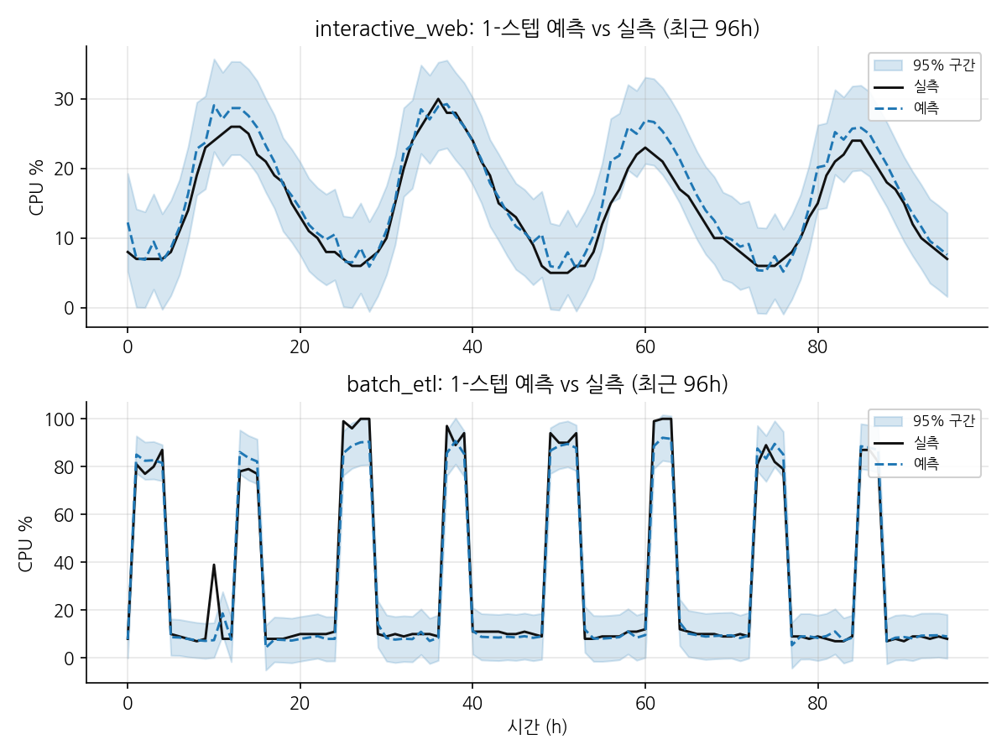
예측 정확도: 예측 vs 실측
1-스텝 예측과 95% 예측구간 (대표 워크로드)
6/10

Slide 7
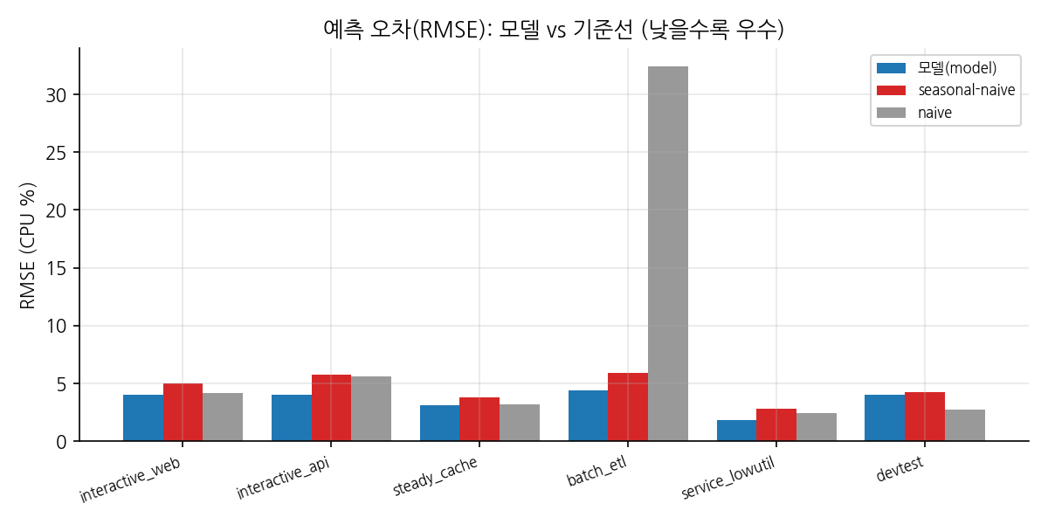
예측 오차 (RMSE)
모델 vs 직전값/seasonal-naive 기준선 (낮을수록 우수)
7/10

Slide 8
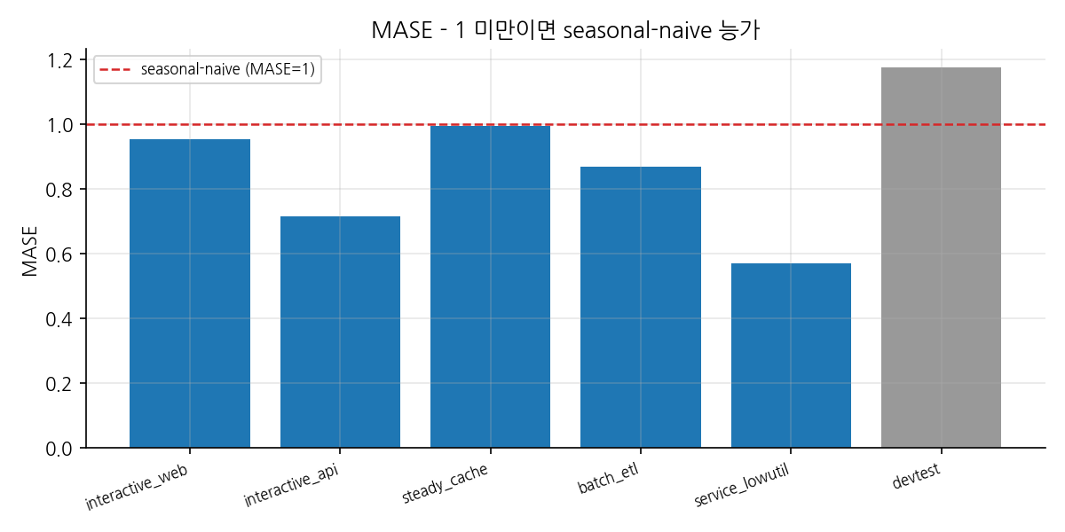
MASE
1 미만이면 seasonal-naive 기준선 능가
8/10

Slide 9
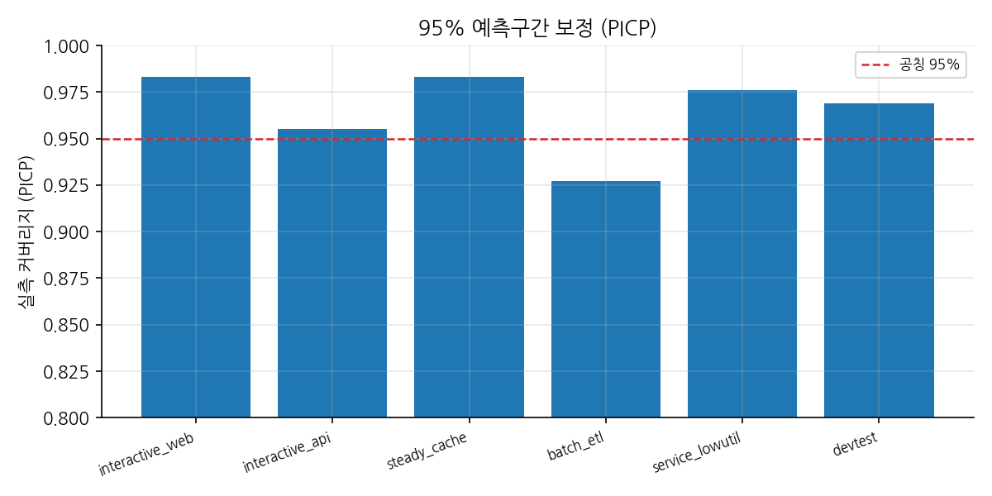
예측구간 보정 (PICP)
실측 커버리지 0.93–0.98 vs 공칭 0.95
9/10

Slide 10
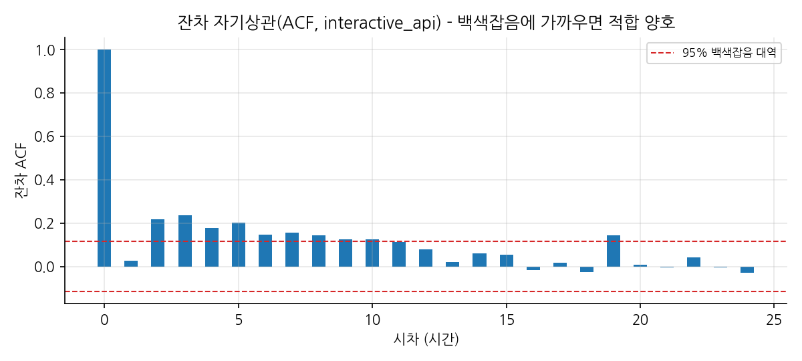
잔차 자기상관 (ACF)
백색잡음 대역 내 = 적합 양호
10/10

